Slide 1
WWW.UFACITY.ME Решение проблем с ЖКХ

Slide 2
Цели проекта
Улучшение качества обслуживания УО;
Мониторинг «коммунальных» проблем города;
Построение конструктивных и правовых отношений с УО;
Проведение всестороннего обучения и развития участников ЖКХ;
Развитие гражданского общества в сфере ЖКХ;
Прозрачность отношений граждан с УО;
Обеспечение сохранности и продления срока службы МКД.

Slide 3
Задачи проекта
Систематическое снижение количества «коммунальных» проблем МКД;
Систематизация методов решения проблем собственников жилья МКД;
Информационная и правовая поддержка населения в сфере ЖКХ;
Мониторинг работы УО;
Пропаганда чувства собственности общего имущества;
Сокращение барьеров в диалоге «заявитель – исполнитель» за счет интернет обращений.

Slide 4
Алгоритм работы с сайтом
Найти проблему (из 51 штук) в списке на сайте;
Прочитать выдержки из законодательства и рекомендации по решению;
Позвонить в ОДС, используя полученные знания.
или
Написать заявление в приёмную УК.
или
Написать заявление через сайт.

Slide 5
Заявление через сайт
Заявление модерируется и отправляется на сайт МЖКХ РБ в раздел “Народный Контроль”;
Сотрудник УО скачивает заявление с НК;
Сайт ufacity.me следит за обновлением статуса заявки на НК и сообщает пользователю об изменениях;
Сотрудник УО выкладывает ответ на НК;
Модераторы ufacity.me просматривают ответ на предмет соответствия законодательству и дают жильцам дальнейшие рекомендации.

Slide 6
Реальный мир
Рабочая группа в Курултае по модернизации договора с УО;
Стратегическая сессия Открытого Правительства;
Обучение председателей домовых советов совместно с “Башдомкомом”;
Участие в обсуждения вопросов ЖКХ на республиканском ТВ и в СМИ;
Проект “Блог-патруль”;
Обсуждение с руководством Сипайловского УЖХ путей взаимодействия и улучшения качества обслуживания.

Slide 7
Отзывы пользователей
107 всего (за шесть месяцев, только на сайте);
90 положительных;
9 отрицательных;
8 нейтральных.

Slide 8
Статистика заявлений
2292 – Всего;
1462 - Ответ получен;
566 – Рассматривается;
67 – Отклонено модератором;
536 – вопросов поступило напрямую на сайт.

Slide 9
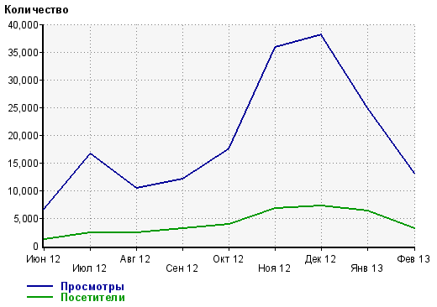
Посещаемость сайта
Июнь 1,181
Июль 2,323
Август 2,275
Сентябрь 3,108
Октябрь 3,920
Ноябрь 6,739
Декабрь 7,259
Январь 6,326
Февраль 3,119

Slide 10
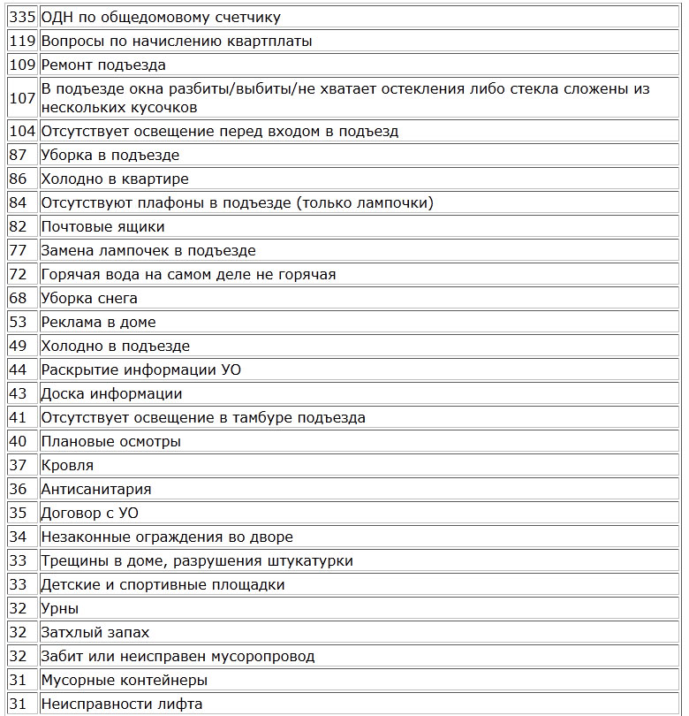
Статистика проблем

Slide 11
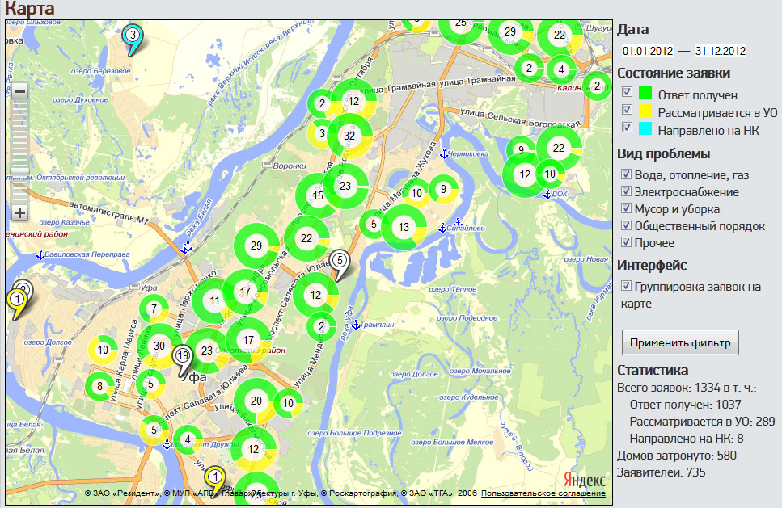
Карта обращений

Slide 12
Социальные сети
Группа в Вконтакте – 1146 участников;
Группа в Фейсбуке – 58 участников;
Твиттер – 60 читателей.

Slide 13
Социальные сети

Slide 14
Социальные сети

Slide 15
Социальные сети

Slide 16
Социальные сети

Slide 17
Планы на 2013 год
Интеграция с другими сайтами: сайт ГЖИ, Роспотребнадзора, администрации города, ГИБДД и т.д.;
Интеграция с федеральной ГИС ЖКХ;
Расширение базы знаний до уровня проблем городской среды;
Запуск других гражданских проектов;
Подписка на новости;
Подключить депутатов.

Slide 18
Выражаем благодарность
Госсобранию РБ;
МЖКХ РБ;
ГЖИ РБ;
Администрации города Уфы;
Союзу домовых комитетов Республики Башкортостан “Башдомком”;
Информационному агентству “Башинформ”;
Волонтёрам и всем пользователям сайта.

